Slide 1
“TDD” Test Driven Development Desarrollo basado en pruebas
JAVA
UI
</>
UX
Claudia Pereira Cuba

Slide 2
TABLE DE CONTEnido
01.
02.
03.
¿ Qué ES TDD ?
¿Cómo se practica TDD?
Beneficios del desarrollo basado en pruebas

Slide 3
TABLE DE CONTEnido
04.
05.
EJEMPLO DE TDD EN JSCRIPT
BIBLIOGRAFÍA

Slide 4
TDD ¿Qué ES EL TEST DRIVEN DEVELOPMENT?
01
Desarrollo basado en pruebas

Slide 5
TDD
El desarrollo guiado por pruebas (TDD), conocido como Test Development Dirven, es una metodología de desarrollo de software que se enfoca en escribir primero las pruebas automatizada antes de implementar el código. Los desarrolladores deben crear pruebas para cada función del software antes de implementar las mismas, lo que asegura que el código cumpla con los requisitos especificados y detectar errores tempranamente en el proceso de desarrollo.
</>
HTML
C++

Slide 6
¿Cómo se practica TDD?
El desarrollo basado en pruebas implica pasar por tres fases, una y otra vez:
Fase roja
Fase verde
Fase azul

Slide 7
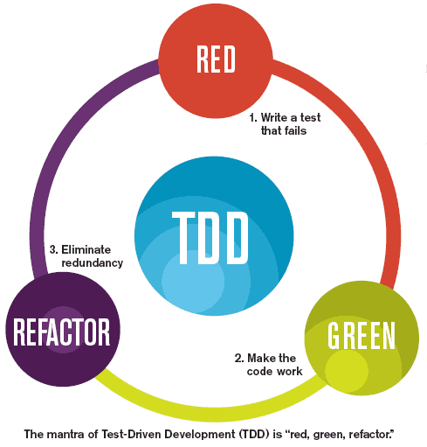
Ciclo Red-Green-Refactor
RED
REFACTOR
Se escribe una prueba. La prueba debe fallar inicialmente porque la funcionalidad aún no está implementada.
Se refactoriza, para mejorar el código sin cambiar su comportamiento o funcionalidad.
La refactorización asegura que el código se mantenga limpio y mantenible. Es importante asegurarse de que los cambios realizados no rompan las pruebas existentes.
GREEN
Se escribe el código, se implementa el código necesario para hacer que la prueba pase.

Slide 8
Beneficios del desarrollo basado en pruebas
Reducir errores
Identificar problemas de funcionalidad
Evita la duplicación de código
Permite a los desarrolladores detectar errores y otros problemas.
Lo que permite solucionarlos más rápidamente
El resultado es una base de código ordenada y libre de duplicaciones innecesarias.

Slide 9
Beneficios del desarrollo basado en pruebas
Simplificar el código
Crear software extensible
TDD requiere que los desarrolladores escriban código en respuesta a los requisitos de las pruebas. Este enfoque promueve la simplificación del código.
Este enfoque modular del desarrollo de software contribuye a crear software que sea más flexible y extensible
Comprueba la calidad del código
El equipo de desarrolladores puede usar TDD para determinar de manera efectiva qué tan bueno es el código.

Slide 10
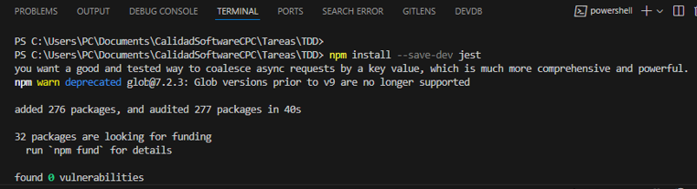
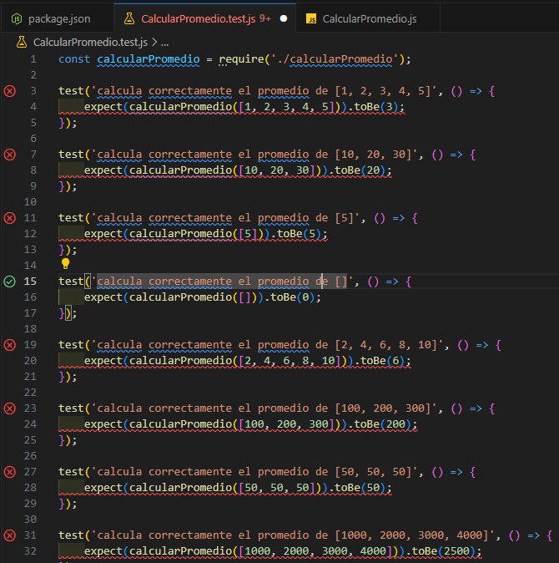
EJEMPLO TDD con jest EN JaVaSCRIPT
1. Red: Se escribe una prueba y falla ya que no hay implementación o la implementación no cumple con los requisitos.

Slide 11
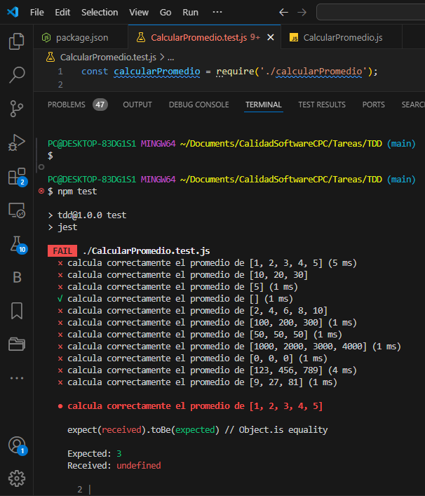
EJEMPLO TDD con jest EN JaVaSCRIPT

Slide 12
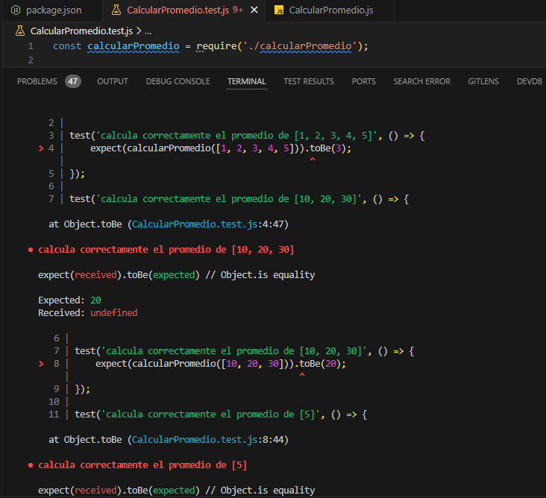
EJEMPLO TDD con jest EN JaVaSCRIPT

Slide 13
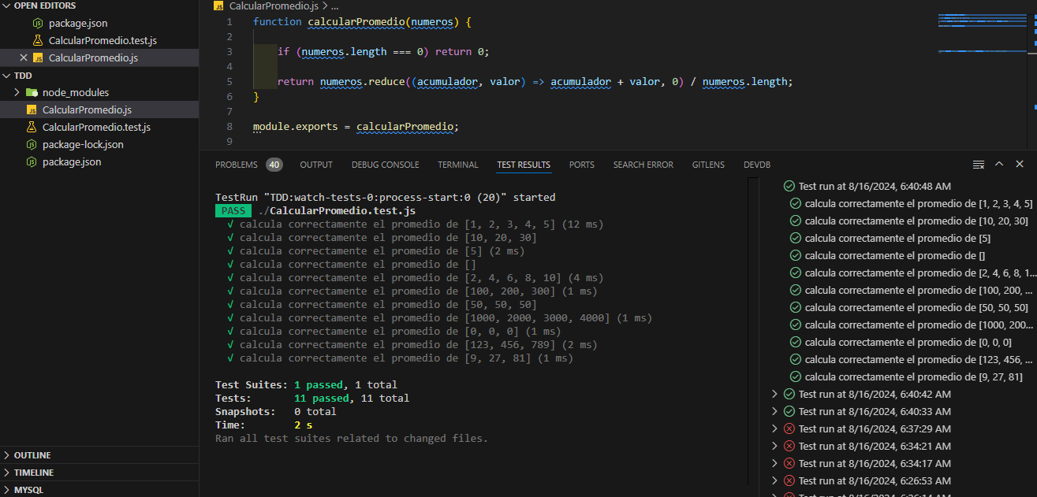
EJEMPLO TDD con jest EN JaVaSCRIPT
Green: se escribe el código, se implementa el código necesario para hacer que la prueba pase.

Slide 14
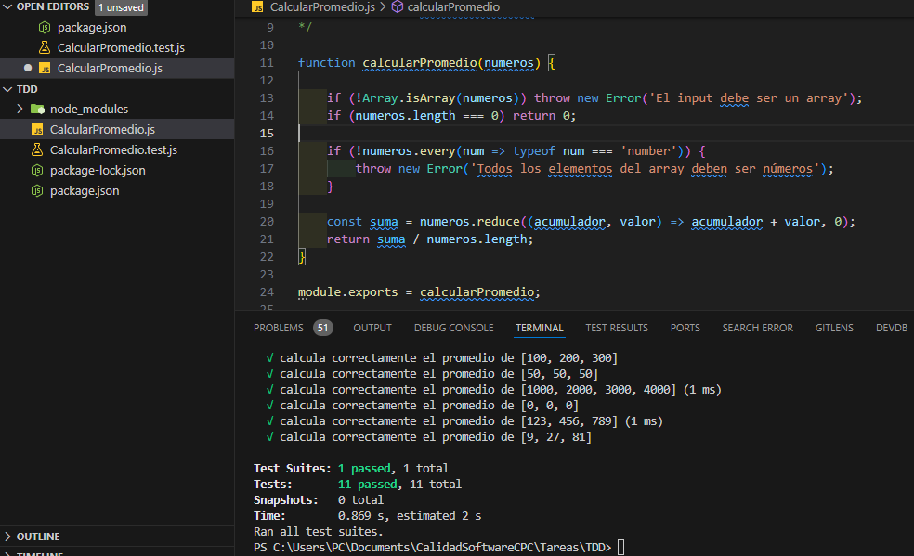
EJEMPLO TDD con jest EN JaVaSCRIPT
3. Refactor: Se refactoriza, para mejorar el código sin cambiar su comportamiento o funcionalidad.

Slide 15
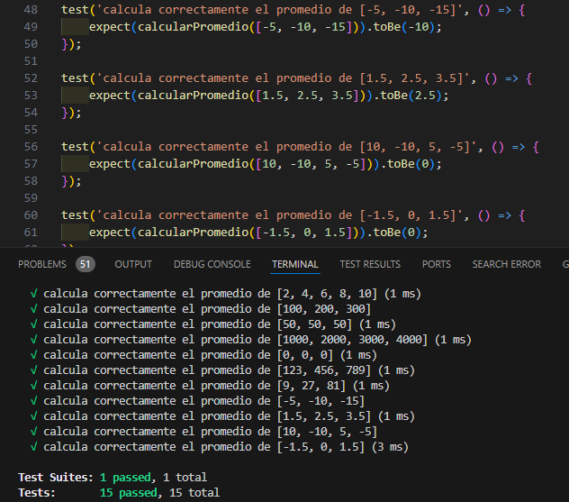
EJEMPLO TDD con jest EN JaVaSCRIPT
4. Se puede agregar más pruebas con otros valores, y seguir probando.

Slide 16
BIBLIOGRAFÍA
Hanes, M. (2019, diciembre 10). Why test-driven development (TDD). Marsner Technologies. https://marsner.com/blog/why-test-driven-development-tdd/
López, M. (2023, abril 10). Qué es TDD: Metodología de Diseño de Software - IMMUNE. Immune Technology Institute. https://immune.institute/blog/que-es-tdd-desarrollo-software/
Venema, M. (2022, diciembre 22). What is test driven development (TDD)? Nimblework; NimbleWork, Inc. https://www.nimblework.com/agile/test-driven-development-tdd/

